Slide 1

Chapter 21.
키 매트릭스

Slide 2
키 매트릭스
버튼을 매트릭스 형태로 배치
적은 수의 입력 핀으로 많은 많은 버튼 입력 검사
LED 매트릭스의 잔상효과와 기본적으로 동일한 방식 사용
LED 매트릭스는 출력, 키 매트릭스는 입력을 위한 방법임에 차이가 있음
전화기, 키보드, 도어락 등에 흔히 사용됨

Slide 3
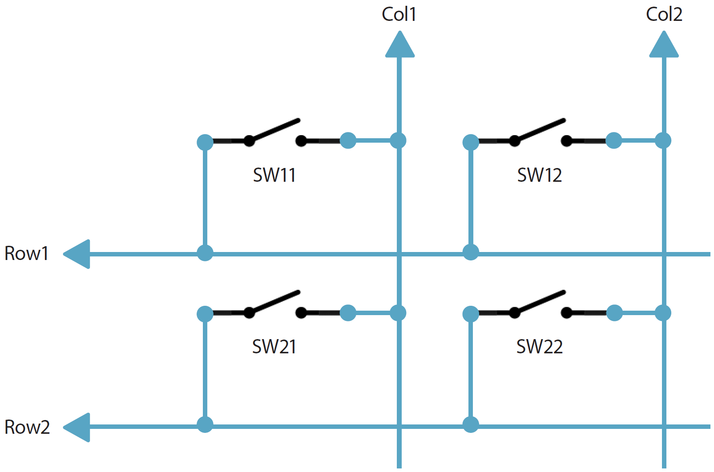
키 매트릭스 회로도

Slide 4
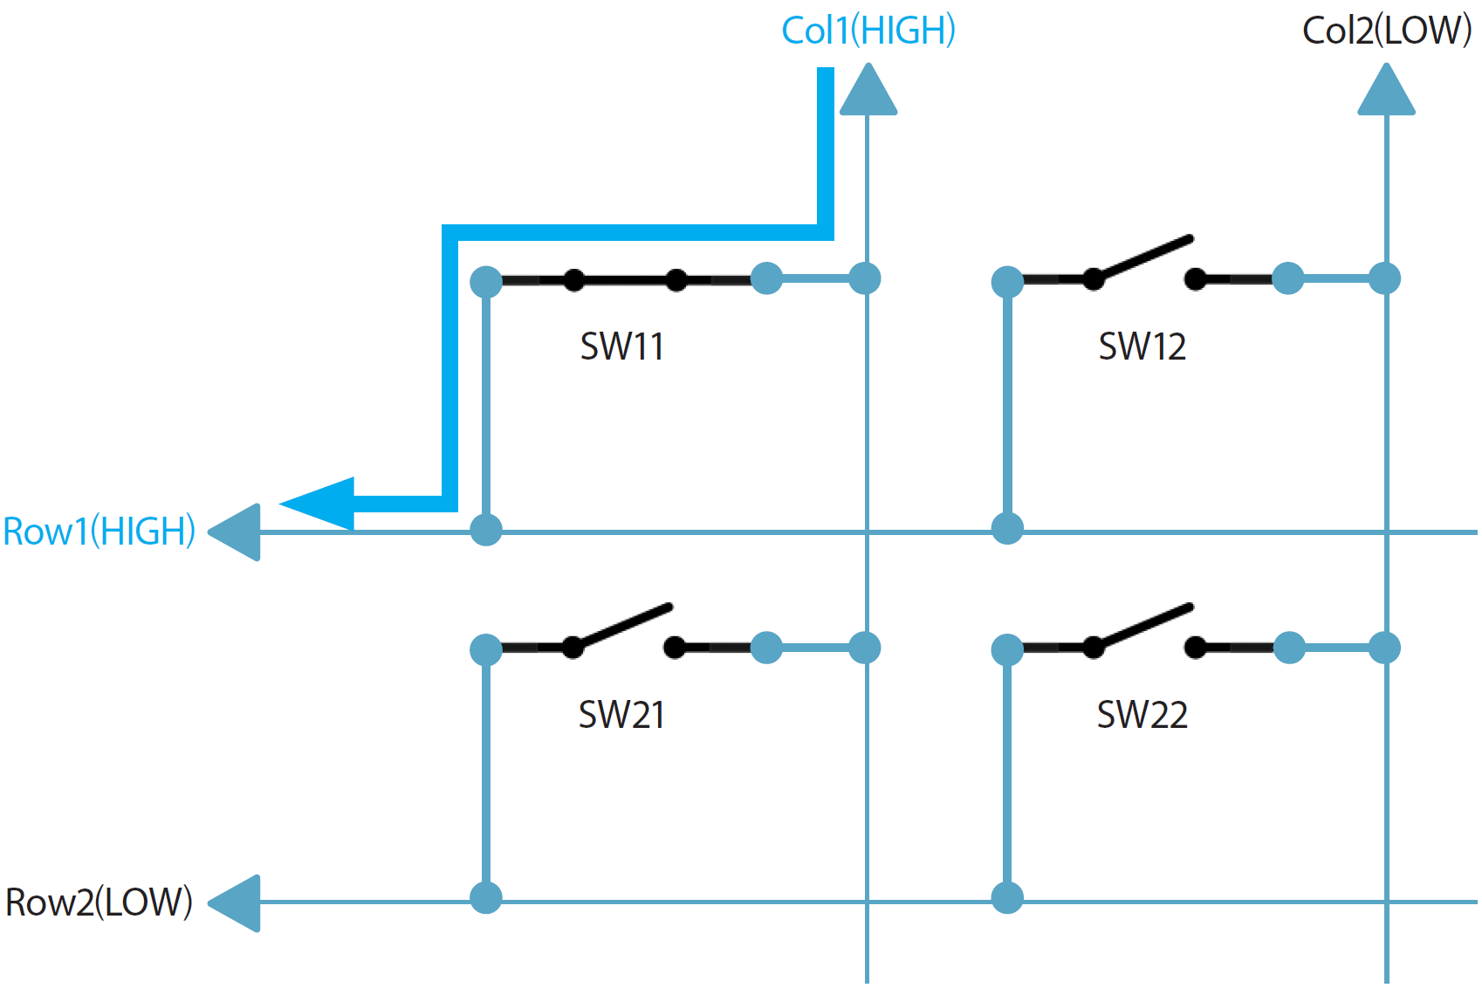
키 매트릭스 열 단위 스캔

Slide 5
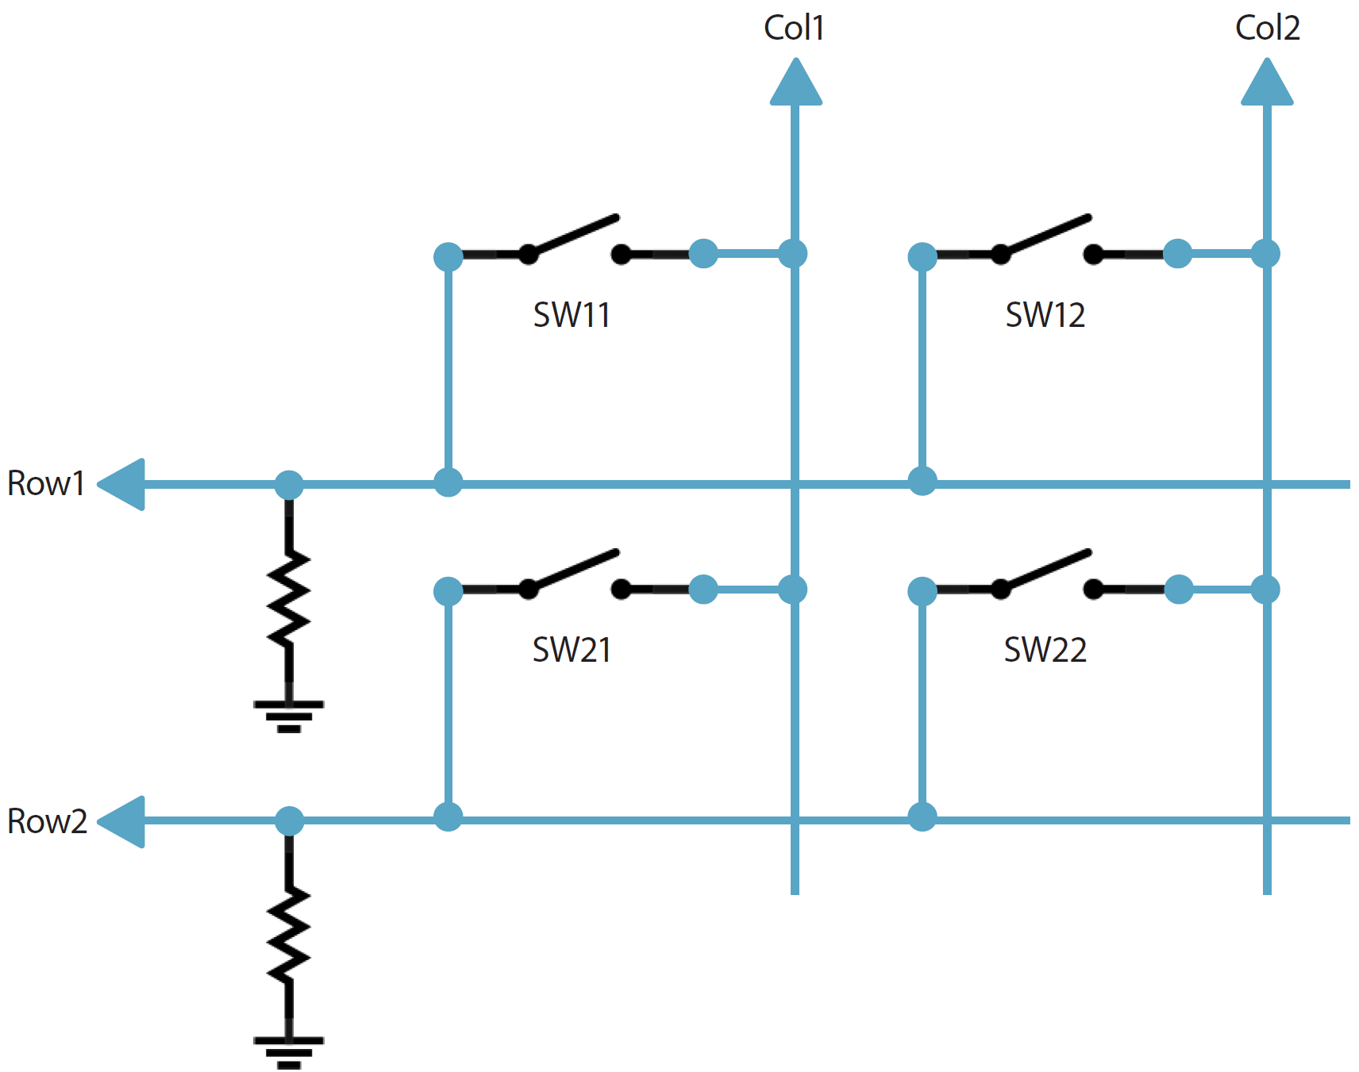
풀다운 저항 추가
버튼이 눌러지지 않은 경우 회로 오픈에 의한
하이 임피던스 상태 방지

Slide 6
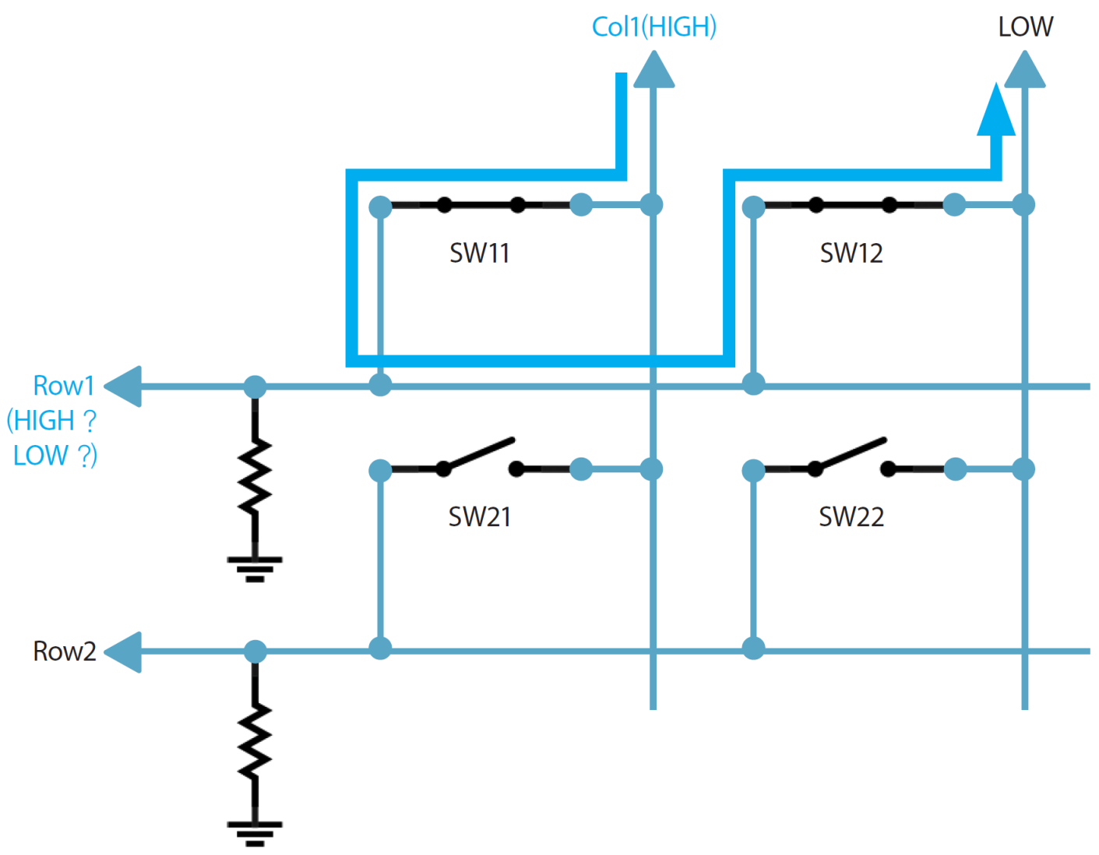
루프 형성 1
고스트 (키) 현상 : 누리지 않은 키가 눌러진 것처럼 보임
마스킹 현상 : 누른 키와 누르지 않은 키를 구별할 수 없음

Slide 7
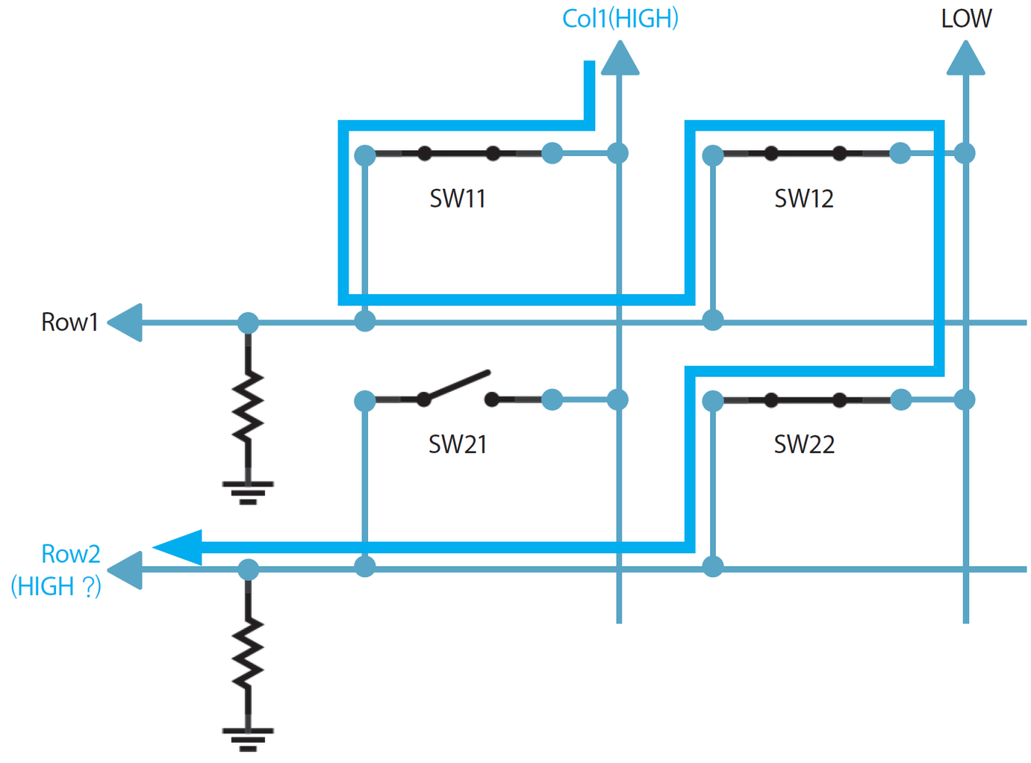
루프 형성 2

Slide 8
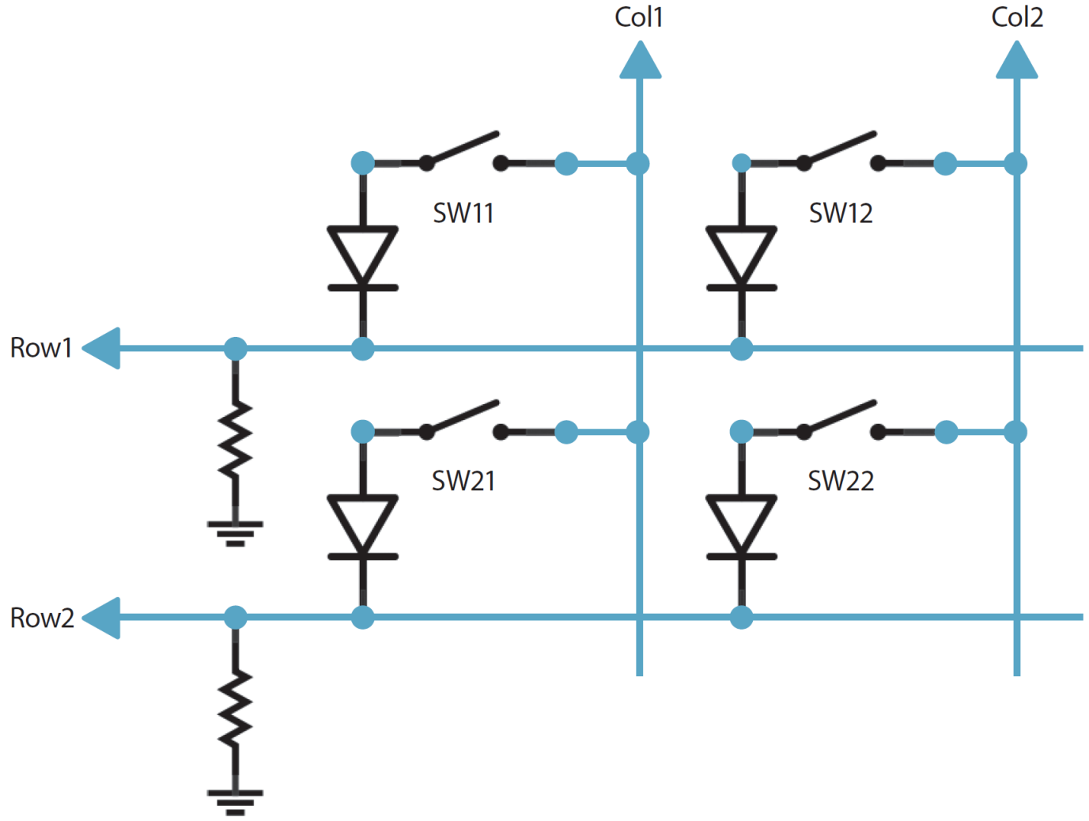
다이오드 추가 – 루프 형성 방지
열에서 행으로만 루프가 형성될 수 있도록 함

Slide 9
4x4 키 매트릭스 회로도
풀업 저항과 다이오드를 사용하여 앞의 경우와 다름

Slide 10
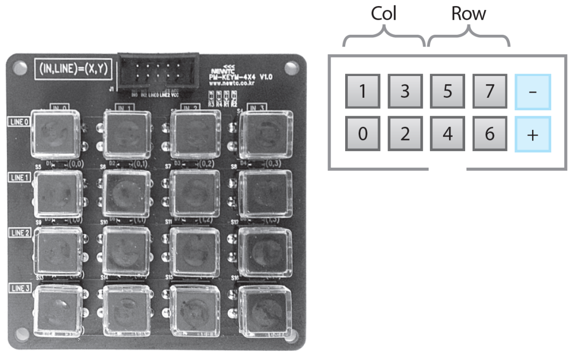
키 매트릭스 모듈

Slide 11
키 매트릭스 모듈 연결 회로도

Slide 12
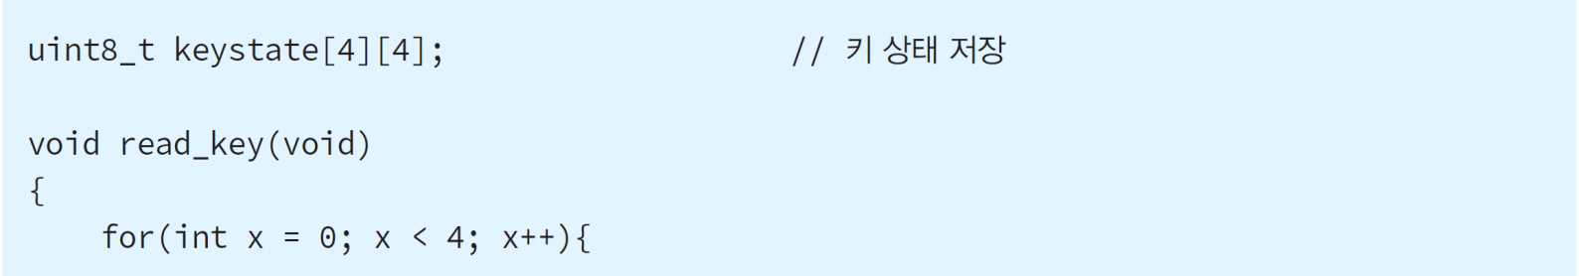
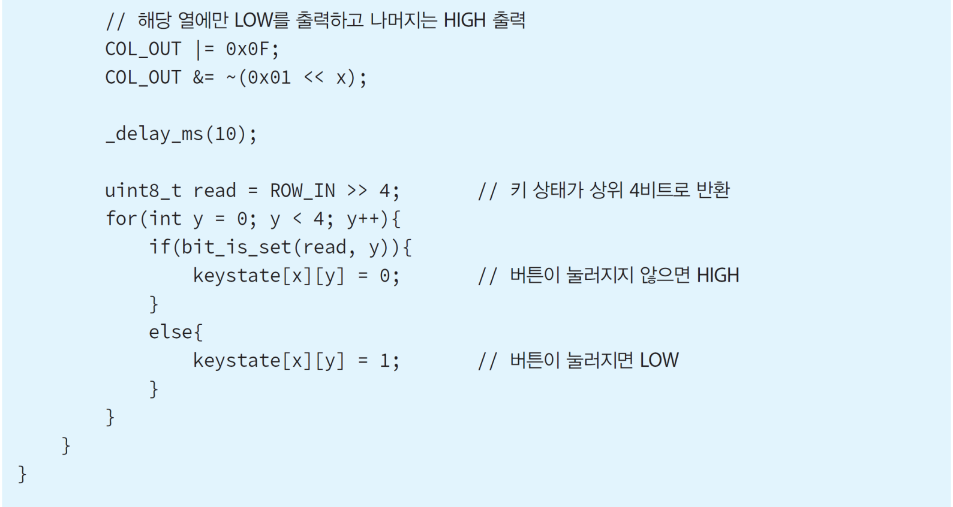
코드 21-1: 키 매트릭스 읽기

Slide 13
Thank you!!

